Slide 1






TRƯỜNG TIỂU HỌC VIỆT HƯNG
NHIỆT LIỆT CHÀO MỪNG CÁC EM HỌC SINH VỚI TIẾT HỌC
GIÁO DỤC THỂ CHẤT
Lớp 5 - Tuần 11
ÔN BÀI THỂ DỤC PHÁT TRIỂN CHUNG VỚI GẬY
GV: Lê Văn Thiệp

Slide 2

YÊU CẦU CẦN ĐẠT
Biết thực hiện các đông tác của bài thể dục phát triển cbung cơ bản đúng theo nhịp
Biết tự ôn bài và quan sát động tác clip làm
mẫu của giáo viên để tập luyện
Biết vận dụng để tập rèn luyện sức khỏe , hình thành thói quen tập luyện TDTT
- Chăm chỉ, nghiêm túc, tích cực trong tập luyện .

Slide 3

1. Hoạt động mở đầu - Khởi động

Slide 4
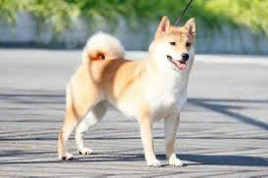
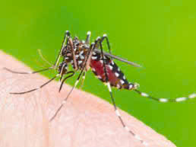
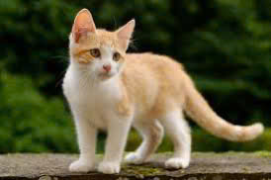
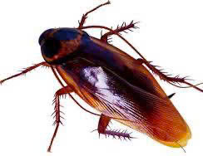
Chơi trò chơi : Diệt côn trùng có hại

Slide 5

2.Hình thành kiến thức m
Ôn động tác Vươn thở,tay,chân,
bụng,vặn mình,toàn thân,nhảy,điều hoà với
gậy

Slide 6
2.Hình thành kiến thức mới
Ôn động tác Vươn thở,tay,chân,
bụng,vặn mình,toàn thân,nhảy,điều hoà với gậy

Slide 7
*Một số điểm cần lưu ý:
* Tập động tác vươn thở và động tác điều hoà chậm.

Slide 8
3. Luyện tập
- Tập đồng loạt: 2-3L
- Chia tổ tập luyện: 2-3’
- Thi đua trình diễn:1L
- Trò chơi: 6-8’

Slide 9
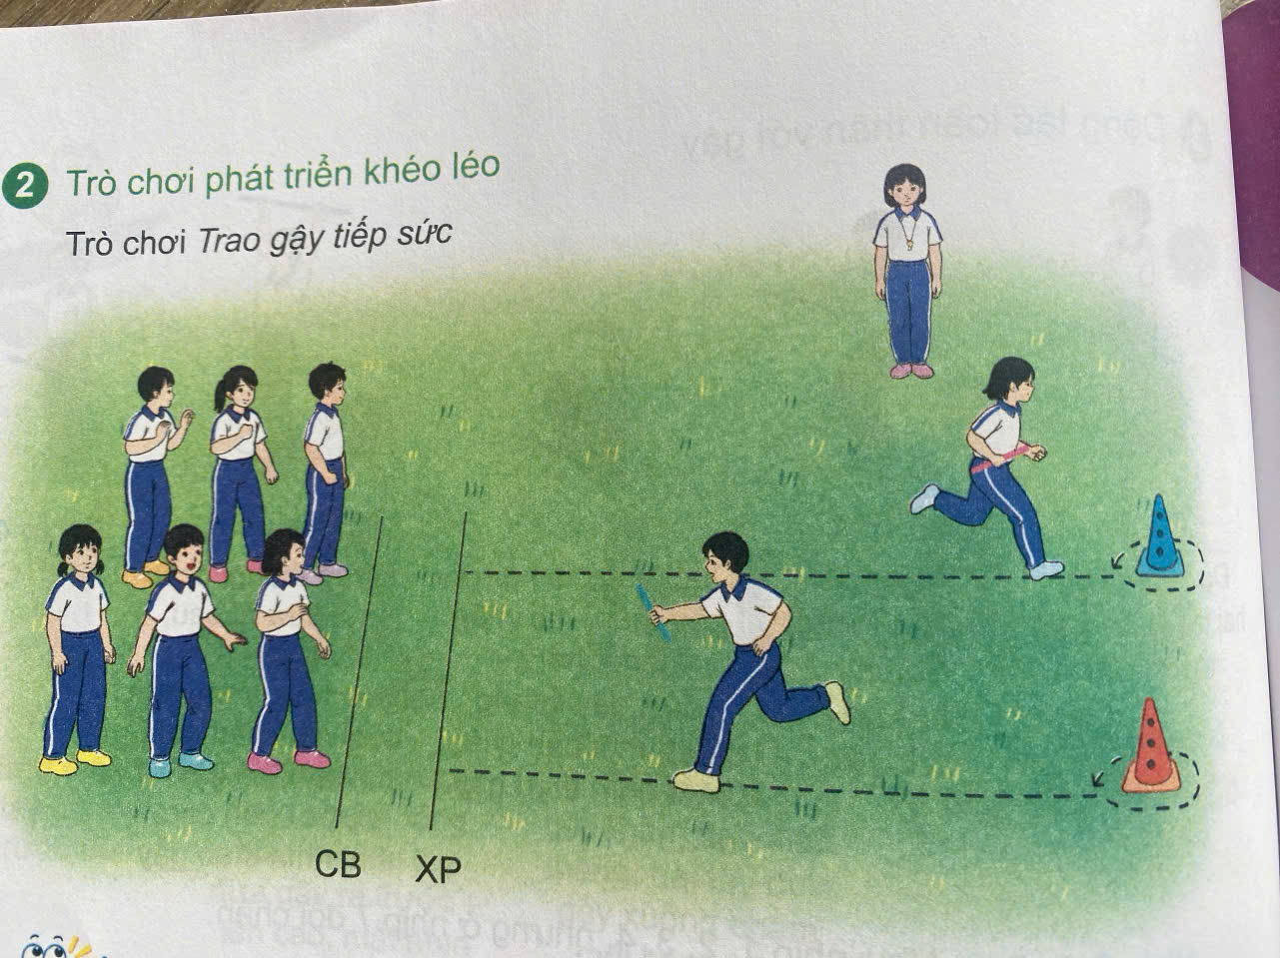

Trò chơi: Trao gậy tiếp sức
MĐ: Rèn luyện sự tập trung, phát triển sức nhanh, sức mạnh của đôi chân, sự khéo léo và sự phối hợp đồng đội.
-Cách chơi: Khi có lệnh em số 1 của mỗi đội chạy vòng qua cột mốc chạy về trao gậy vào em số 2. em số 2 thực hiện như em số 1 rồi trao gậy vào em số 3.
- Cứ tiếp tục chơi như thế cho đến em cuối cùng của mỗi đội.
- Đội nào xong trước ít phạm quy là thắng cuộc.

Slide 10

4.Vận dụng

Slide 11
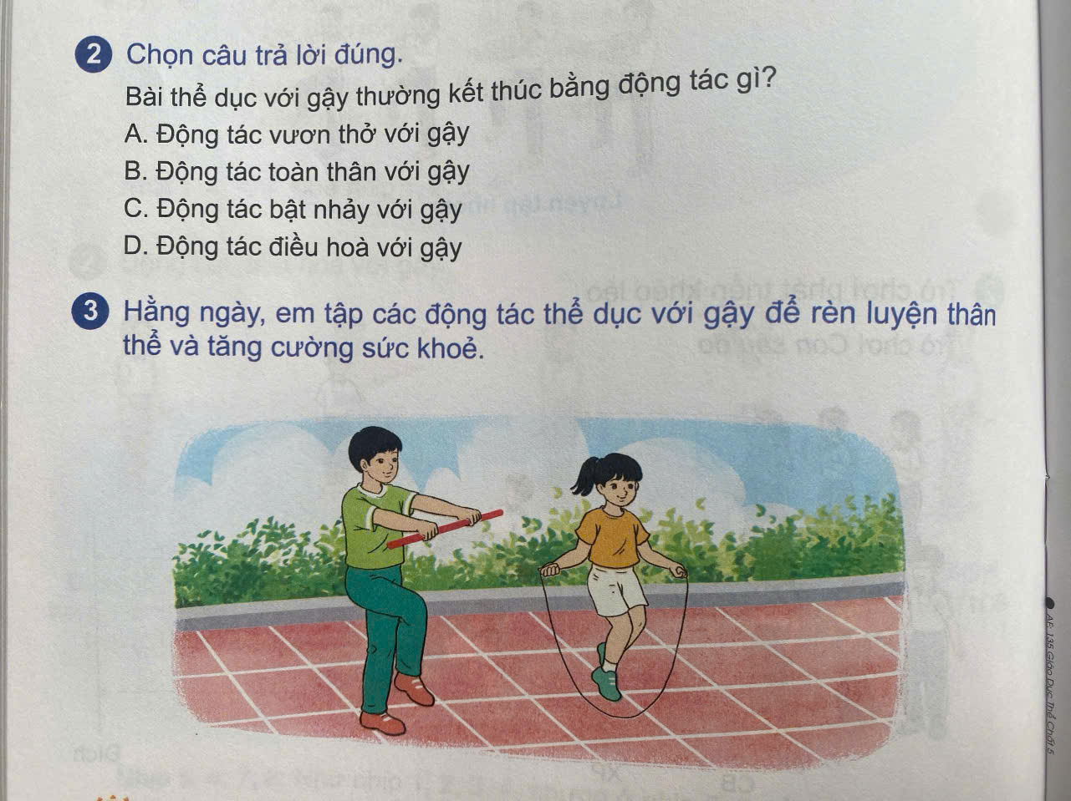


Slide 12

DẶN DÒ
Ôn các động tác của bài thể dục phát
triển chung

Slide 13




Tiết học đến đây là kết thúc!
Chào tạm biệt các con !

